Slide 1

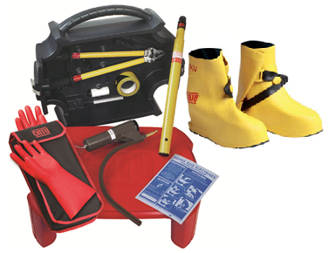
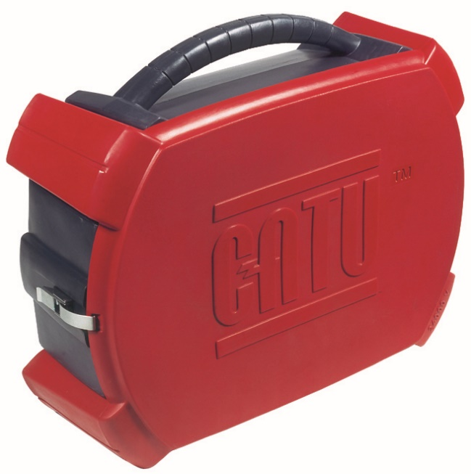
Zestaw bezpieczeństwa CZ-53-R
AC
Zestaw opracowany specjalnie do zabezpieczenia interwencji jednostek Straży Pożarnej w miejscach z zagrożeniami porażeniem prądem zmiennym.
SKŁAD ZESTAWU
Symbol | Opis
M952100 | 1 obudowa z polietylenu składająca się z dwóch części: czerwona osłona jest podestem elektroizolacyjnym - wytrzymałość izolacji 25 000 V AC
CC-127-CS-C | 1 wskaźnik napięcia (127 - 90 000 V) optyczno-dźwiękowy z hakiem ratowniczym
MT-830-P | 1 żółty teleskopowy drążek elektroizolacyjny wytrzymałość izolacji do 45 000 V AC
CZ-60 | 1 izolowane nożyce mechaniczne - do średnicy przewodu / kabla 26 mm max. max. otwarcie: 30 mm; wytrzymałość izolacji 25 000 V AC
CG-3-11-NR | 1 para rękawic elektroizolacyjnych klasy 3 z etui ochronnym
MV-138/XL | 1 para osłonowego obuwia elektroizolacyjnego klasy 0
AT-5005 | 1 znacznikowa taśma samoprzylepna (żółto - czarna)
 | 1 ulotka “Pierwsza pomoc ofiarom porażenia elektrycznego”
1/4

Slide 2

Zestaw bezpieczeństwa CZ-53-R
ZASTOSOWANIE
Zestaw chroni przed porażeniem prądem zmiennym podczas interwencji Straży Pożarnej:
przy zdarzeniach gdzie brak jest wstępnego rozpoznania zagrożeń związanych z przewodami pod napięciem
w stanach awaryjnych linii napowietrznych w sytuacji uszkodzenia lub przebicia izolatora na słupie, a także zerwania przewodu, zwłaszcza jeśli linia wchodzi w skład infrastruktury krytycznej i jest niewyłączalna
w czasie gaszenia pożarów lasów i pól przez które prowadzone są napowietrzne linie energetyczne, w przypadku których istnieje szczególnie duże ryzyko porażenia napięciem krokowym
podczas usuwania wiatrołomów, zwłaszcza gdy obecność przewodów pod napięciem nie jest w żaden sposób sygnalizowana
podczas zwalczania pożarów budynków i ratowania ludzi w katastrofach budowlanych, szczególnie w miejscach gdzie instalacje eklektyczne prowadzone są z pominięciem tablicy rozdzielczej i w budynkach zasiedlanych przez dzikich lokatorów
BADANIA OKRESOWE
W przypadku rękawic, po otwarciu opakowania badania powinny być przeprowadzane co 6 miesięcy (zgodnie z normą PN-EN 60903 - Aneks G). Rekomendowane jest coroczne badanie pozostałych komponentów.
Dystrybucja:
SICAME Polska Sp. z o.o.
Puławska 366
02-819 Warszawa
tel.: +48 22 622 64 01
sprzedaż@siacme.pl
biuro@sicame.pl
www.sicame.pl
2/4
CATU S.A. 10 to 20 avenue Jean Jaures • Po.Box 2 • 92 222 BAGNEUX - Cedex FRANCE Telefon : (33) 1 42 31 46 00 Fax : (33) 1 42 31 46 31 www.catuelec.com

Slide 3
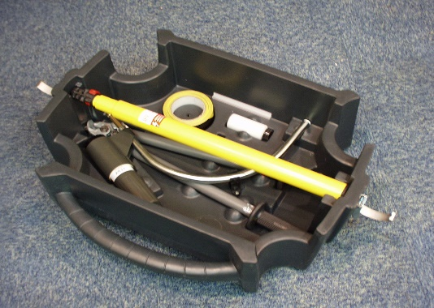
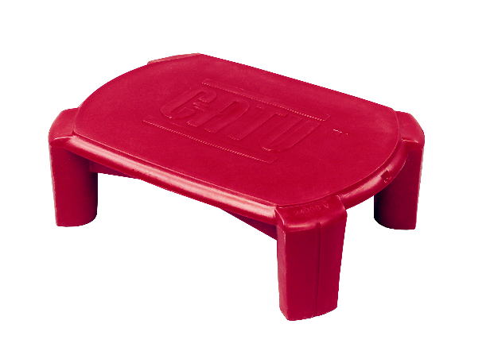
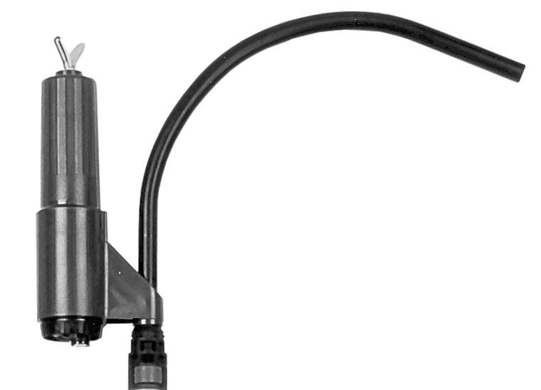
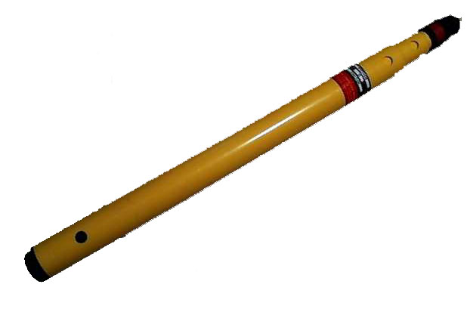
Elementy składowe zestawu bezpieczeństwa CZ-53-R
OBUDOWA M952100
Wykonana z formowanego wtryskowo polietylenu o dużej gęstości
Dwuczęściowa: górna czerwona część jest podestem elektroizolacyjnym - wytrzymałość izolacji 25 000 V AC / 38 000 V DC
Antypoślizgowa powierzchnia
Stabilna nawet gdy użytkownik wychyla się poza krawędzie podestu
Dolna szara część służy do zamocowania elementów zestawu w czasie przechowywania i transportu
Obie części łączone zaczepami zatrzaskowymi
Brak ostrych krawędzi chroni przed urazami w czasie transportu
Wymiary 710 x 570 x 240 mm
Waga: 18,5 kg
WSKAŹNIK NAPIĘCIA CC-127-CS-C
Zakres napięciowy: od 127 do 90 000 V AC
Wbudowany moduł autotestu
Sygnalizacja obecności napięcia akustycznie poprzez sygnał dźwiękowy oraz optycznie poprzez świecenie diody LED
Zintegrowany hak ratowniczy
Mosiężna końcówka typu C
Obudowa z polikarbonatu
Dostarczany z 4 bateriami 1,5 V typu LR6
Waga: 0,78 kg
TELESKOPOWY DRĄŻEK ELEKTROIZOLACYJNY MT-830-P
Przeznaczony do dołączenia wskaźnika napięcia z hakiem
Wytrzymałość izolacji do 45 000 V AC / 60 000 V DC
3 sekcje wykonane z PVC - możliwość szybkiego rozłożenia
Zabezpieczenie mocowania każdej sekcji przy pomocy przycisku -naciśnięcie zwalnia sprężynę i pozwala na złożenie drążka
Końcówka typu C
Długość przy złożeniu: 0,64 m
Długość przy rozłożeniu: 1,5 m
3/4

Slide 4
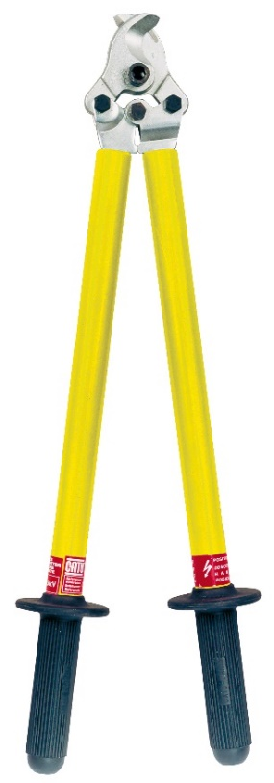
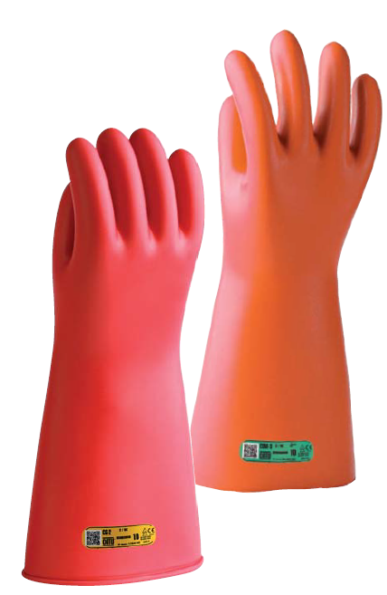
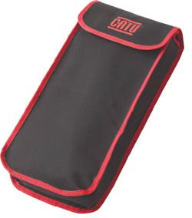
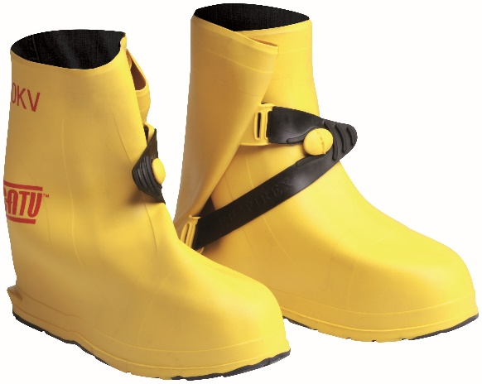
Elementy składowe zestawu bezpieczeństwa CZ-53-R
IZOLOWANE NOŻYCE MECHANICZNE CZ-60
Nożyce do cięcia jedno- i wielożyłowych przewodów i kabli pod napięciem
Wytrzymałość izolacji: 25 000 V AC / 38 000 V DC
Maksymalna średnica ciętych przewodów / kabli: 26 mm
Maksymalne otwarcie: 30 mm
Ostrza kute ze stali hartowanej
Łatwość cięcia dzięki dużemu przełożeniu dźwigni i optymalnej geometrii ostrzy
Stabilna konstrukcja przystosowana do użytku wewnętrznego i zewnętrznego
Długość: 630 mm
Waga: 2,2 kg
RĘKAWICE ELEKTROIZOLACYJNE CG-3-11
Zapewniają ochronę osobistą przed porażeniem elektrycznym podczas prac na lub w pobliżu przewodów pod napięciem
Wytrzymałość izolacji do 26 500 V AC / 39 750 V DC - klasa 3
Zgodność z PN-EN 60903 / IEC 6093
Dwukolorowe - pozwalają na natychmiastowe zauważenie znacznego przetarcia, przecięcia, rozdarcia i innych mechanicznych uszkodzeń powierzchni, które mogłyby wpłynąć na właściwości elektroizolacyjne
Ergonomiczny kształt, miękkie, giętkie, zapewniają dobry uchwyt
Zwijany mankiet zwiększający komfort i łatwość użytkowania
W zestawie rękawice w rozmiarze 11
OSŁONOWE OBUWIE ELEKTROIZOLACYJNE MV-138-XL
Zapewnia izolację elektryczną chroniąc przed ryzykiem przepływu prądu między stopami i podłożem oraz przed napięciem krokowym
Wytrzymałość izolacji: 1 000 V AC / 1 500 V DC - klasa 0
Zgodność z PN-EN 20345 i PN-EN 50321
Ochrona przed napięciem krokowym ≤ 20 000 V AC
Zakładane na obuwie robocze.
4/4
CATU S.A. 10 to 20 avenue Jean Jaures • Po.Box 2 • 92 222 BAGNEUX - Cedex FRANCE Telefon : (33) 1 42 31 46 00 Fax : (33) 1 42 31 46 31 www.catuelec.com

